Slide 1

REKAYASA WEB
TUGAS KELOMPOK
JANSEN (1512510247)
RATRI (1312503228)
RARA (1111510424)
AGUNG
OKTO

Slide 2
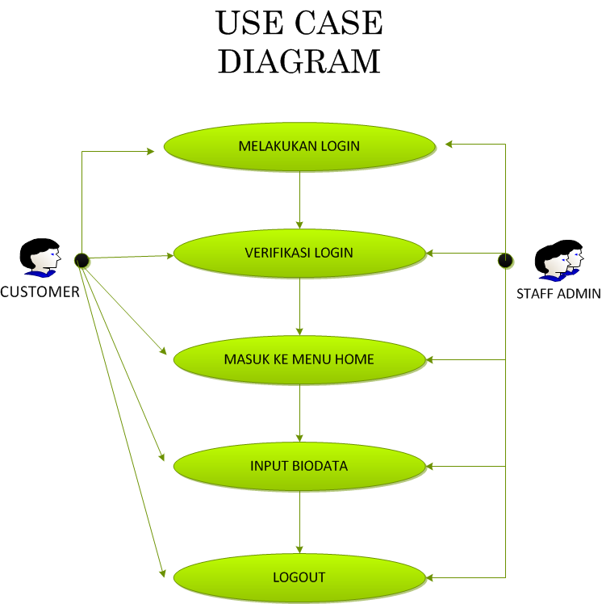

Slide 3
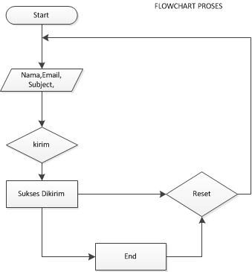

Slide 4
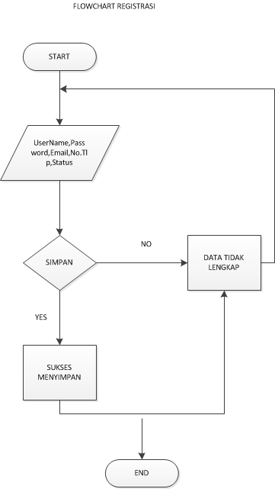

Slide 5
